Slide 1







PHÒNG GD&ĐT QUẬN LONG BIÊN
TRƯỜNG TIỂU HỌC ÁI MỘ B
Tin học Lớp: 4
Bài 4: Tạo hiệu ứng cho hình ảnh trong trang trình chiếu

Slide 2

Khởi động
TRÒ CHƠI:
HỘP QUÀ BÍ MẬT

Slide 3



Câu 1: Để tạo hiệu ứng chuyển động cho văn bản, em chọn nút lệnh nào?

Slide 4

Câu 2: Em vào thẻ nào để tạo hiệu ứng nâng cao trong trang trình chiếu

Slide 5

Câu 2: Em vào đâu để tạo hiệu ứng âm thanh trong trang trình chiếu

Slide 6

Tin học
Bài 4: Tạo hiệu ứng cho hình ảnh trong trang trình chiếu

Slide 7
A. HOẠT ĐỘNG CƠ BẢN
Em hãy thực hiện các yêu cầu (Tr 87)
Tạo hiệu ứng động cho hình ảnh

Slide 8
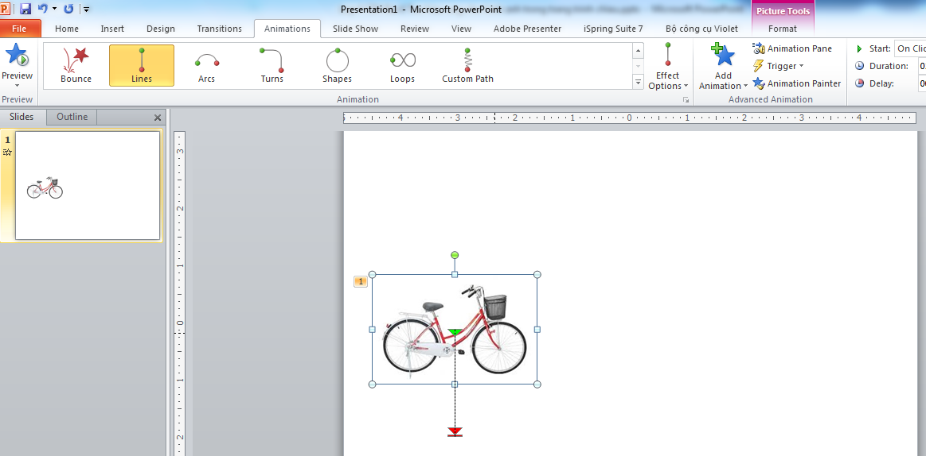
2
3
1

Slide 9
Tạo hiệu ứng chuyển động cho hình ảnh
B1: Chọn hình ảnh
B2: Trên thẻ Animations, chọn Motion Paths
B3: Chọn hiệu ứng có sẵn trong danh sách
B4: Quan sát hình ảnh chuyển động theo hướng đã chọn hiển thị trên trang trình chiếu

Slide 10
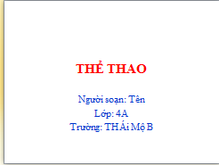
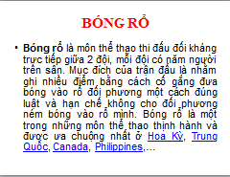
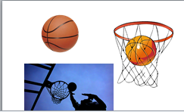
B. HOẠT ĐỘNG THỰC HÀNH
Tạo bài trình chiếu có chủ đề Thể thao gồm 3 trang chiếu (tham khảo mẫu sau)
Lưu bài trình chiếu với tên: Thể thao

Slide 11
Ghi nhớ
Trong trang trình chiếu, em có thể tạo hiệu ứng chuyển động từ Animations và chọn hướng chuyển động mặc định theo đường thẳng, đường xiên… cho hình ảnh, văn bản

Slide 12


CHÚC SỨC KHỎE QUÝ THẦY CÔ
Chúc các em chăm ngoan, học giỏi

